Slide 1

Экология и культура. Будущее России.

Slide 2
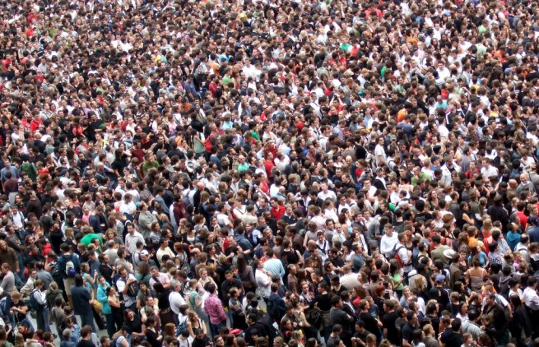
Население Земли – 7 миллиардов человек!!!

Slide 3

Проблемы человека с окружающей средой:
1. Изменение климата
2. Воздушная среда,
3. Здоровье,
4.Земельные ресурсы,
5. Климат
6. Опустынивание,
7. Горные районы,
8. Лесные ресурсы,
9. Полярные районы
10. Пресноводные ресурсы,
11. Прибрежные и морские зоны,
12. Экосистемы

Slide 4
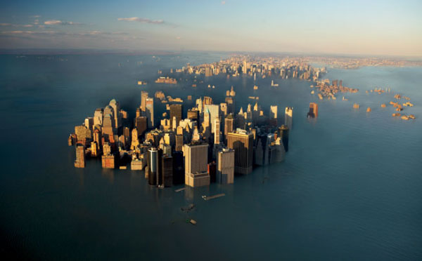
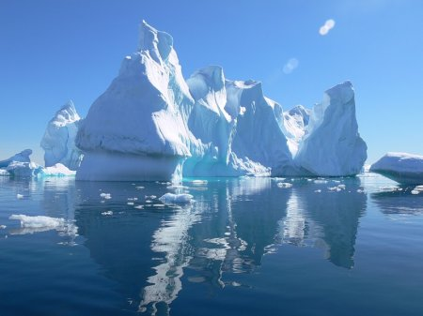
1.Изменение климата.
С середины 1800 - ого года средняя мировая температура повысилась примерно на 0,6 градуса по Цельсию
В течении 20 века средний уровень Мирового океана повысился на 10-20 см;
общий объем ледников в Швейцарии сократился на 2/3

Slide 5
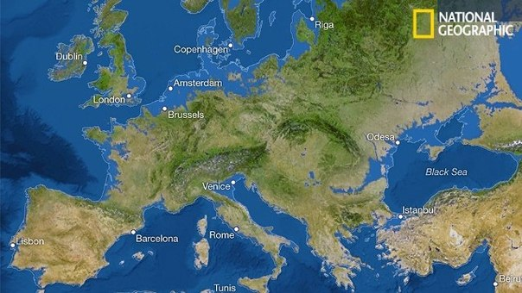
Что было бы, если бы весь лед на Земле, а это больше 20 миллионов кубических километров, растаял?

Slide 6
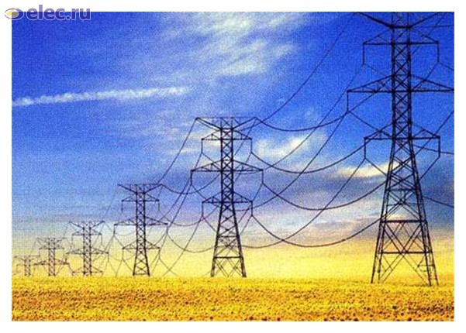
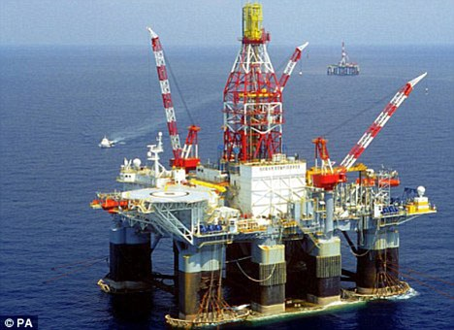
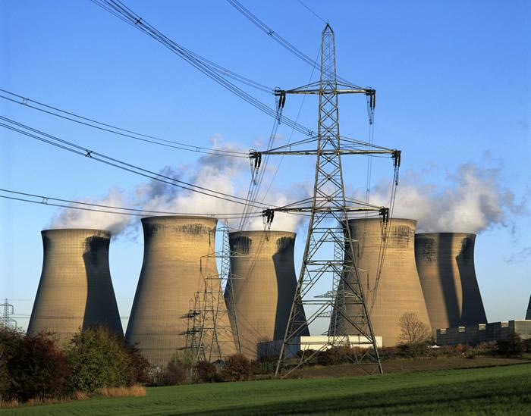
2.Нерациональное природоиспользование.

Slide 7
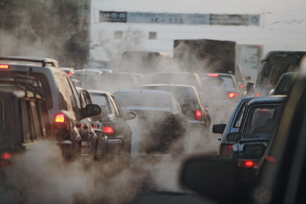
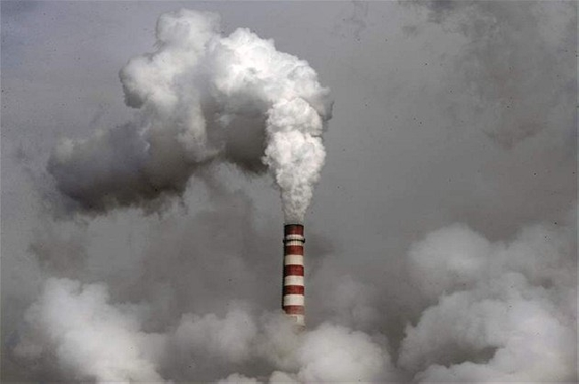
3. Загрязнения атмосферы.
Источники загрязнений:
Выбросы автотранспорта
Выбросы предприятий химической и нефтехимической промышленности
2. Выбросы предприятий химической и нефтехимической промышленности

Slide 8
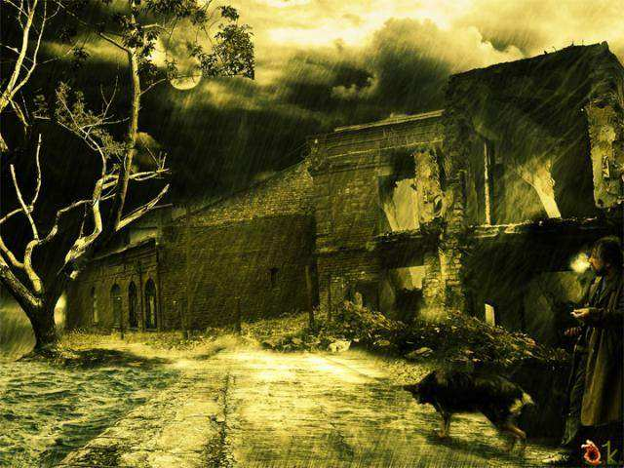
Термин "кислотный дождь"
Существует уже более 100 лет; впервые его
использовал
британский исследователь
Роберт Ангус Смит в 1882 году,
когда опубликовал книгу
"Воздух и дождь: начало химической
климатологии ".
Кислотные дожди (или более правильно,
кислотные осадки, так как выпадение
вредных веществ может происходить
как в виде дождя, так и в виде снега, града)
наносят значительный экологический,
экономический и эстетический ущерб.

Slide 9
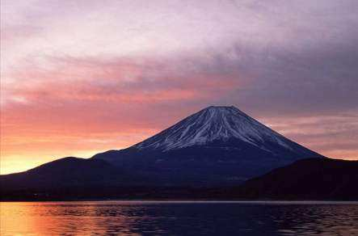
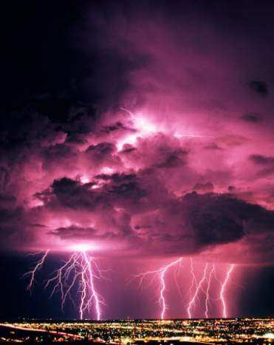
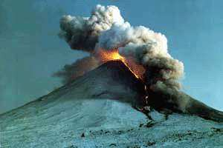
Причины образования кислотных дождей
Естественные причины
гроза
вулканы

Slide 10
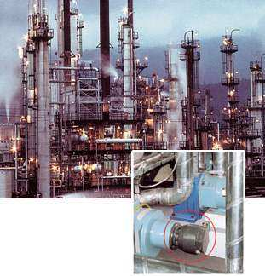
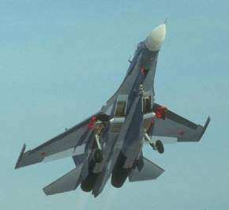
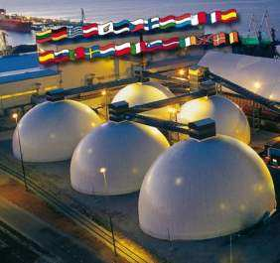
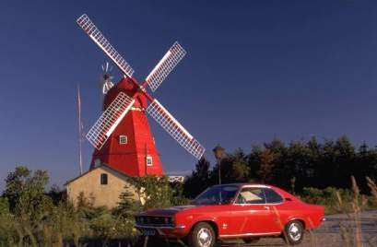
Причины образования кислотных дождей
Искусственные источники
минеральные удобрения
сжигание топлива
топливо самолетов
нефтепереработка
автотранспорт

Slide 11
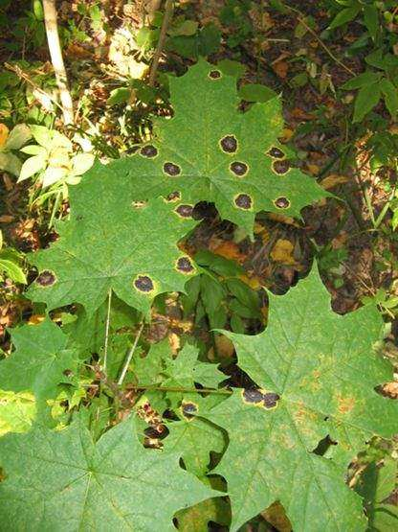
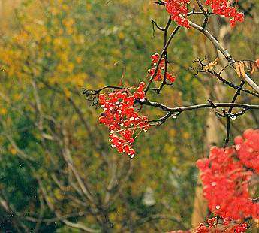
Последствия кислотных дождей в природе
В результате выпадения кислотных осадков нарушается равновесие в экосистемах, ухудшается продуктивность сельскохозяйственных растений и питательные свойства почв.

Slide 12
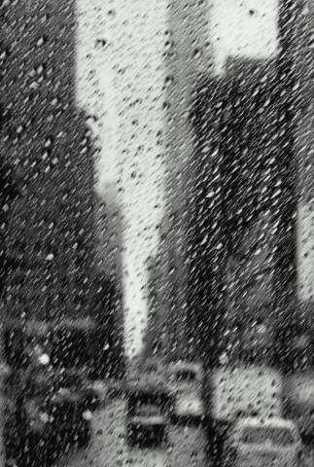
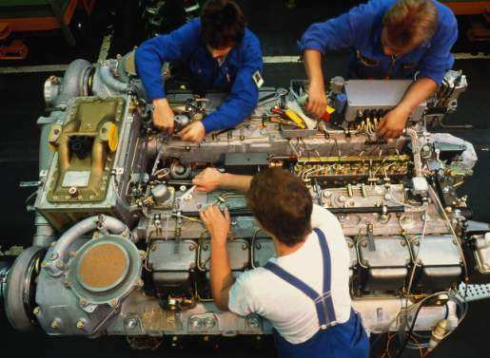
Последствия кислотных дождей в технике
В результате коррозии разрушаются металлические конструкции.

Slide 13
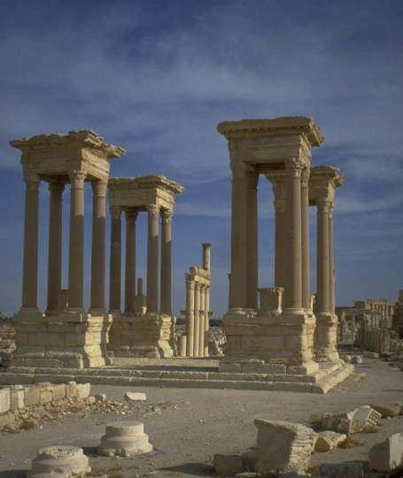
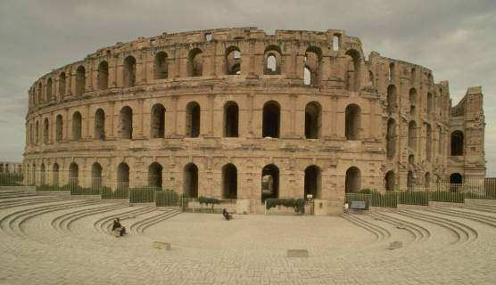
Последствия кислотных дождей в архитектуре
Кислотные осадки разрушают сооружения из мрамора и известняка.
Исторические памятники Греции и Рима, простояв тысячелетия, за последние годы разрушаются прямо на глазах.

Slide 14
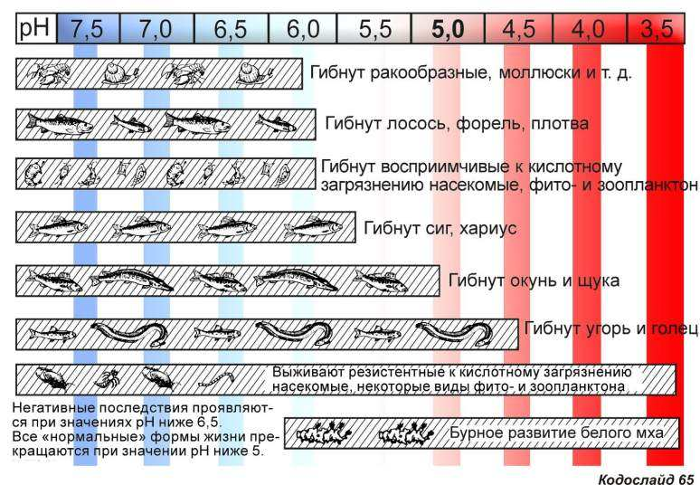
Закисление водных объектов
В своей эволюции живые организмы выработали приспособления к среде обитания, однако они могут нормально существовать только в определенном интервале рН. Изменения рН влечет за собой глубокие биохимические перестройки водных экосистем.

Slide 15
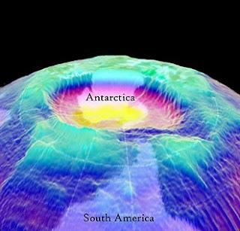
Над Антарктикой год от года происходит медленное, но устойчивое снижение концентрации стратосферного озона. Это явление получило название «озоновая дыра»

Slide 16
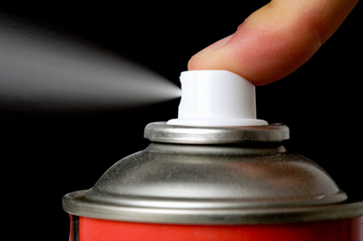
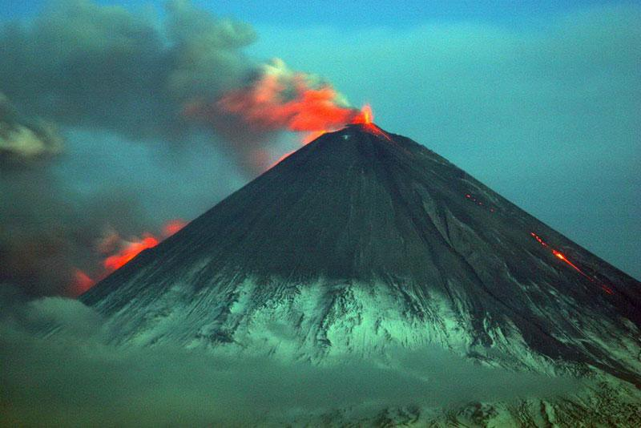

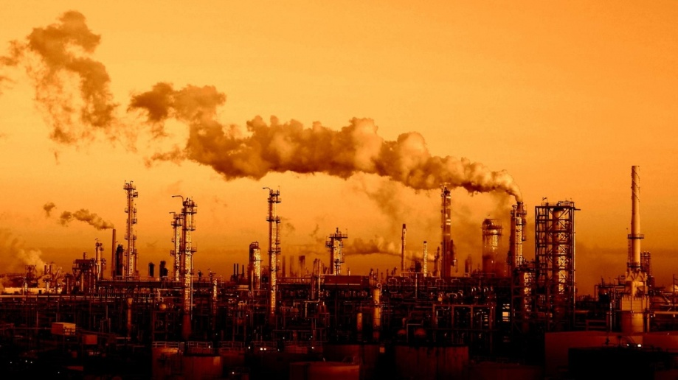
Причины разрушения озона.
Распыление аэрозолей (лак, освежитель воздуха, дезодорант и другие)
Углекислый газ- источниками являются вулканы.
Антропогенный источник вызванный горением лесов, заводов
Самолеты и ракеты

Slide 17
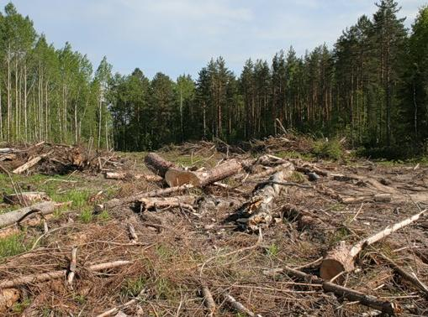
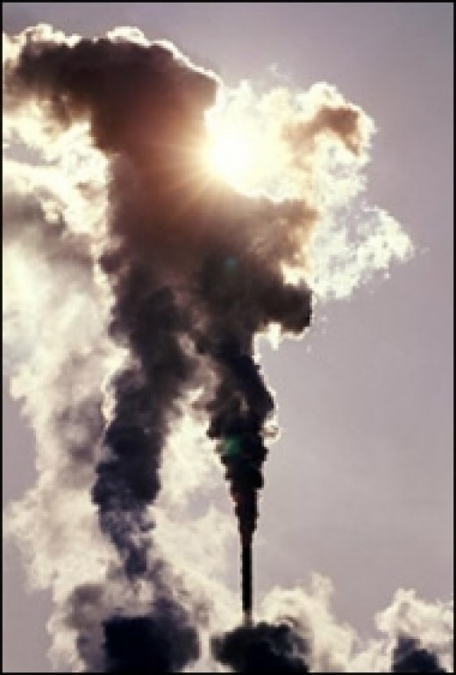
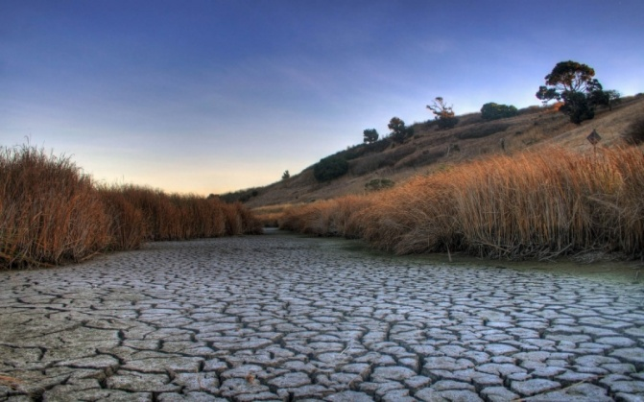
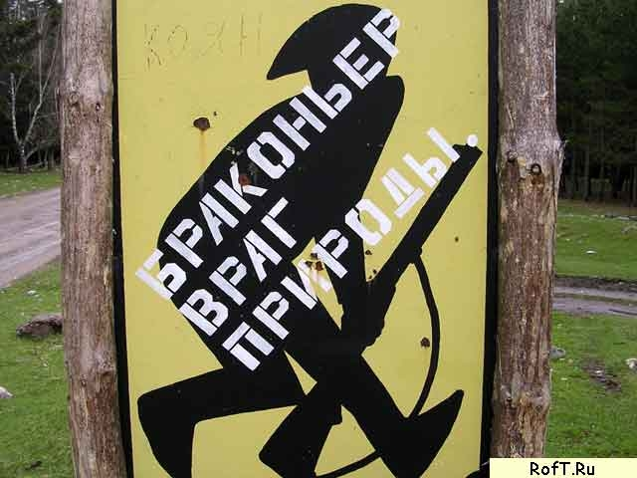
4. Обеднение видового состава
Причины:
Вырубка лесов
Осушение водных систем
Выбросы промышленных отходов
Браконьерство
По данным «Красной Книги», за последние 500 лет было зафиксировано исчезновение видов 844 животных и растений

Slide 18
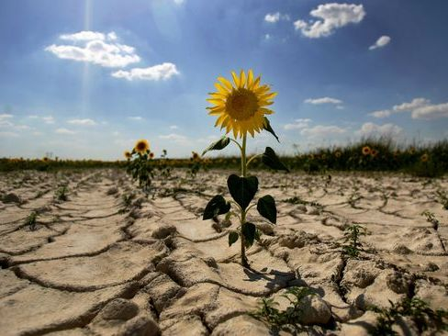
5. Опустынивание
Причины:
Чрезмерный выпас скота
Вырубка деревьев и кустарников
Распашка земель, малопригодных для земледелия
Опустынивание, развивающееся в результате неумелой и неумеренной хозяйственной деятельности, не раз разрушало целые цивилизации

Slide 19
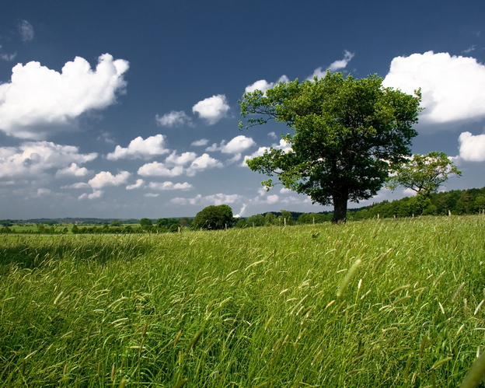
Чтобы жить дружно с природой нужны
ЗНАНИЯ И КУЛЬТУРА!!!
Культура, как способ взаимодействия с окружающей средой.
Если хотим сделать природе и себе добро, то должны использовать её ресурсы (воду, топливо) разумно, экономно, без излишеств.
Экономят ресурсы не только жадные люди, а все, кому это небезразлично.

Slide 20

Экономим воду:
1. Закрывайте краны, когда вода вам не нужна.
2. Если увидите сломанный кран или прорванную трубу с текущей водой, идите к взрослым, расскажите им об этом, просите починить.
3. Когда есть возможность, собирайте и используйте дождевую воду (для полива и бытовых нужд, но не питья!).
4. В душе расходуется меньше воды, чем для заполнения ванны, - лучше принимайте душ!

Slide 21
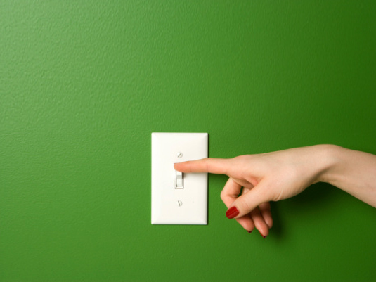
Экономим электричество, тепло (и топливо!):
1. Дома и в школе на холодное время года заклейте оконные рамы.
2. На дверях, ведущих на улицу, должны быть пружины, чтобы двери сами закрывались и не выпускали тепло.
3. Если из-под земли пошёл пар и бьют струи горячей воды - это не гейзер, а авария. Скорее всего, прорвались трубы: бегите и сообщите взрослым.
4. Выключайте свет, телевизор, электрические приборы, если ими никто не пользуется.
5. Чем меньше вещей мы потребляем и мусора производим, тем больше энергии экономим - на производство и перевозку товаров, их упаковку, уборку мусора. Не выбрасывайте стеклянные бутылки, банки и использованную бумагу - отдайте их на переработку.

Slide 22
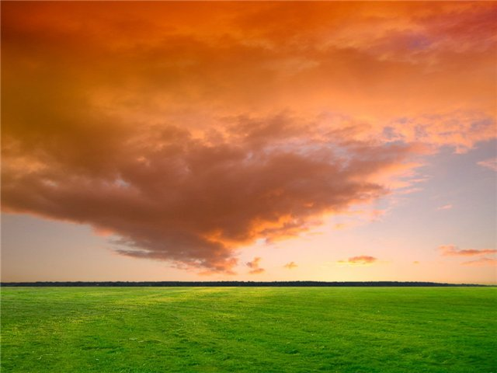
Мы не можем решить эти проблемы по одиночке. Они решаются только сообща, но хотя бы маленький шаг на пути к решению экологических проблем должен сделать каждый из нас.

